Slide 1

условия успешного наставничества

Slide 2

Национальный проект «Образование»
Трансформация в сфере образования
к 2024 году не менее 70%
педагогических работников образовательных организаций
должны быть вовлечены
в различные формы наставничества и сопровождения

Slide 3

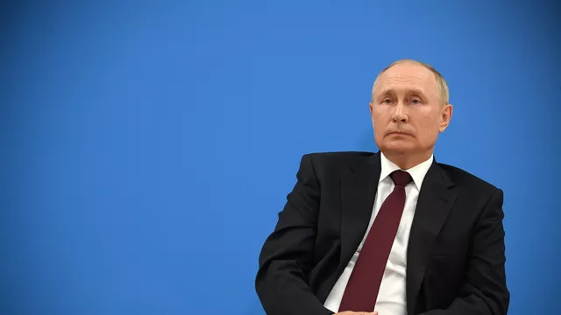
Чрезвычайно важная вещь, которая передается ….из поколения в поколение, это часть нашего национального культурного кода. Вот это есть наставничество.
Вопросы обучения, наставничества - это всегда обращение к будущему.
…традиции наставничества в настоящий момент "крайне востребованы«
В.В. Путин

Slide 4
Наставничество – невероятно мощная форма психолого- педагогического сопровождения, оказывающая непосредственное влияние на личностное развитие, которая может привести к реальным сдвигам в формировании жизненных целей и расстановке приоритетов у подростков, попавших в ТЖС*

Slide 5

Наставничество – это универсальная технология передачи опыта, знаний, формирования навыков, компетенций, метакомпетенций и ценностей через неформальное взаимообогащающее общение, основанное на доверии и партнерстве

Slide 6
Распоряжение Минпросвещения России от 25.12.2019 № Р-145
«Об утверждении методологии (целевой модели) наставничества обучающихся для организаций, осуществляющих образовательную деятельность по общеобразовательным, дополнительным общеобразовательным программам среднего профессионального образования, в том числе с применением лучших практик обмена опытом между обучающимися»
Цель внедрения целевой модели наставничества - максимально полное раскрытие потенциала личности наставляемого, необходимое для успешной личной и профессиональной самореализации в современных условиях неопределенности, а также создание условий для формирования эффективной системы поддержки, самоопределения и профессиональной ориентации всех обучающихся в возрасте от 10 лет, педагогических работников разных уровней образования и молодых специалистов, проживающих на территории Российской Федерации

Slide 7
Термины и понятия наставничества
Ментор | Гуру
Мудрец | Тьютор
Учитель / педагог | Волонтер
Эксперт | Методист
Партнёр | Куратор*/коуч
Мастер /специалист | Наставник /шеф
Индивидуальный образовательный маршрут педагога | Индивидуальное ученичество/ наставляемый

Slide 8

Особенности наставничества
Наставничество | Не наставничество/ функции куратора
Двусторонние отношения | Консультирование
Наращивание потенциала и навыков | Коучинг
Формирование уверенности в себе | Фокус на деталях / анализ
Доверие и поддержка | Прямая протекция
Взаимный опыт | Обсуждение с коллегами

Slide 9
Наставник – компетентный специалист, имеющий успешный опыт в достижении жизненного, личностного и профессионального результата, готовый поделиться опытом и навыками, необходимыми для стимуляции и поддержки процессов самореализации и самосовершенствования наставляемого.

Slide 10
Профессиональные и личные качества наставника
Личное желание
Авторитет
Коммуникативные способности
Организованность
Профессиональная компетентность
Исполнительская дисциплина и ответственность Эмоциональная уравновешенность Позитивный эмоциональный настрой

Slide 11
Наставляемый –специалист (молодой, начинающий, «выгоревший»), который через взаимодействие с наставником, а так же его помощи и поддержки решает конкретные жизненные, личные и профессиональные задачи, приобретает новый опыт и развивает новые навыки и компетенции

Slide 12
Ключевая форма наставничества
Учитель– Учитель
Цель: Успешное закрепление на месте работы или в должности педагога молодого специалиста, повышение его профессионального потенциала и уровня, а также создание комфортной профессиональной среды внутри учебного заведения, позволяющей реализовывать актуальные педагогические задачи на высоком уровне.

Slide 13
Модели наставничества
Опытный педагог – молодой специалист
Лидер педагогического сообщества - педагог, испытывающий проблемы
Педагог- новатор – консервативный педагог*
Реверсивное наставничество*
Ситуационное наставничество и др.

Slide 14
Форма наставничества - способ реализации целевой
модели через организацию работы наставнической
пары или группы, участники которой находятся в
заданной обстоятельствами ролевой ситуации,
определяемой основной деятельностью и позицией
участников.

Slide 15
Программа наставничества - комплекс мероприятий и формирующих их действий, направленный на организацию взаимоотношений наставника и наставляемого в конкретных формах для получения ожидаемых результатов.

Slide 16
Этапы реализации программы наставничества

Slide 17
1. Подготовка условий для запуска программы наставничества
Цель: обеспечение организационных и нормативно- правовых условий для внедрения программы наставничества
Задачи | Результат - ДОРОЖНАЯ КАРТА
Создать рабочую группу – команда единомышленников, которые будут внедрять программу «Целевая модель наставничества» в образовательной организации; Разработать нормативно-правовую базу для внедрения программы; Определить паспорт, дорожную карту внедрения программы и необходимые для ее реализации – внешние и внутренние ресурсы | Приказ о внедрении целевой модели наставничества Протокол заседания Педагогического совета организации Приказ об утверждении Плана реализации программы Положение о наставничестве Приказ об утверждении Положения о наставничестве Приказ о назначении куратора(ов) и наставника(ов) программы и закреплении наставнических пар/групп Приказ о проведении итогового мероприятия программы

Slide 18
2. Формирование базы наставляемых
Цель : Сформировать запрос на наставничество
Задачи | Результат
1. Провести встречу (в современном формате) для потенциальных наставляемых, чтобы ознакомить их с ценностями, возможностями наставнических отношений и сформировать у них запрос на наставничество с упором на личное желание. 2. Собрать информацию о запросах потенциальных наставляемых (на основе опросов, анкет, личных дел и др.). 3. Социальная и профессиональная адаптация 4.Получить согласие на обработку данных. | Сформирована база наставляемых с перечнем запросов, необходимая для подбора кандидатов в наставники на следующем этапе. Осознание смысла, характера и направленности коллективных и межличностных отношений , своей роли и перспективы в социальных отношениях и процессах

Slide 19
3. Формирование базы наставников
Цель: Сформировать базу наставников в ОО
Задачи | Результат
Поиск потенциальных наставников для формирования базы. Расширение представлений наставников о ценностях и возможностей наставничества . Составление резюме наставника Получение согласия на внесение в базу наставников (добровольно) Внесение данных наставника в базу | Сформирован список наставников согласно профилю: Карьерная навигация наставляемого, Креативность и умение видеть возможности наставляемого , Опыт в выбранной области, Мотивация, создание доверительных отношений, эффективное общение, Проектный подход: умение ставить цели и прояснять цели других, разработка плана достижения цели, распределение ответственностей и т.д.

Slide 20
4. Отбор и обучение наставников
Цель: повышение профессиональной компетентности наставников с привлечением внешних или внутренних ресурсов для обучения наставников
Задачи | Результат
1. Диагностика наставников 2. Организация обучения наставников навыкам проектирования и эффективной коммуникации, используя различные формы и методы в рамках работы с наставляемыми 3. Развитие профессионального потенциала педагогических работников 4.Подготовка методических материалов для сопровождения наставнической деятельности | Разработка программы обучения наставников Стимулирование творческой деятельности, формирование знаний и навыков наставников Комплект методических материалов в помощь наставнику (принципы, кодекс, упражнения, задания, кейсы, литература)

Slide 21
5 . Формирование наставнических пар / групп
Цель: обеспечение условий для реализации программы наставничества
Задачи | Результат
1. Выявление основных инструментов формирования наставнических пар/групп: • групповая встреча наставника и наставляемых; • индивидуальные встречи наставляемого и наставника • дистанционное анкетирование и механическая обработка данных. 2. Определение приоритетных целей, задач развития, наставляемого и общих задач пары/группы 3. Формирование и развитие корпоративных знаний | Список сформированных наставнических пар, желающих работать вместе Разработаны персонализированные программы наставничества для каждой пары/группы Организована психолого- педагогическое сопровождение участников программ наставничества Обеспечение преемственности знаний и эффективности технологий работы

Slide 22
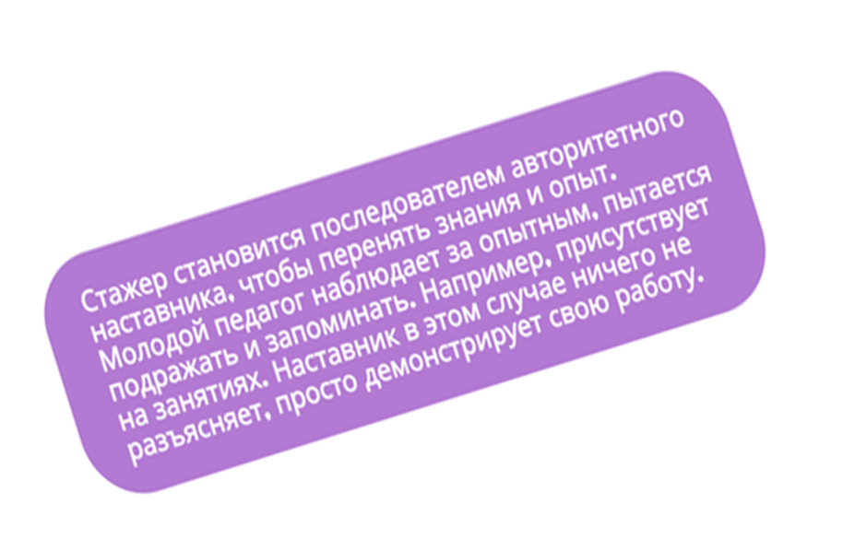
6. Организация работы наставнических пар/групп
Цель: реализация программы наставничества
Задачи | Результат
Проведение обязательных образовательных процедур Организационный контроль, сбор обратной связи и фиксация промежуточных результатов. Корректирование работы наставника по результатам встреч и обратной связи | Пополнение методической копилки педагогических практик наставничества Получение компетенций, необходимых для эффективного исполнения своих прямых служебных обязанностей на уровне требований организации, осознание смысла и характера своей профессиональной деятельности

Slide 23
Техники работы с наставниками
Название техники | Реализация
Сопровождение | Наставник помогает наставляемому решать рабочие задачи, в том числе развивает его профессиональные навыки
Посев | Наставник делится с наставляемым навыками и знаниями, которые пока не актуальны, но приобретут ценности в дальнейшем
Катализация | Наставник моделирует рабочую ситуацию, в которой стажёр сталкивается с непривычными задачами. Это позволяет расширить кругозор и профессиональные взгляды
Показ | Наставник на личном примере демонстрирует методы, приёмы, технологии работы, чтобы делать рабочие ситуации понятнее.
Сбор урожая | Наставник получает обратную связь от стажёра, чтобы оценить результаты обучения

Slide 24
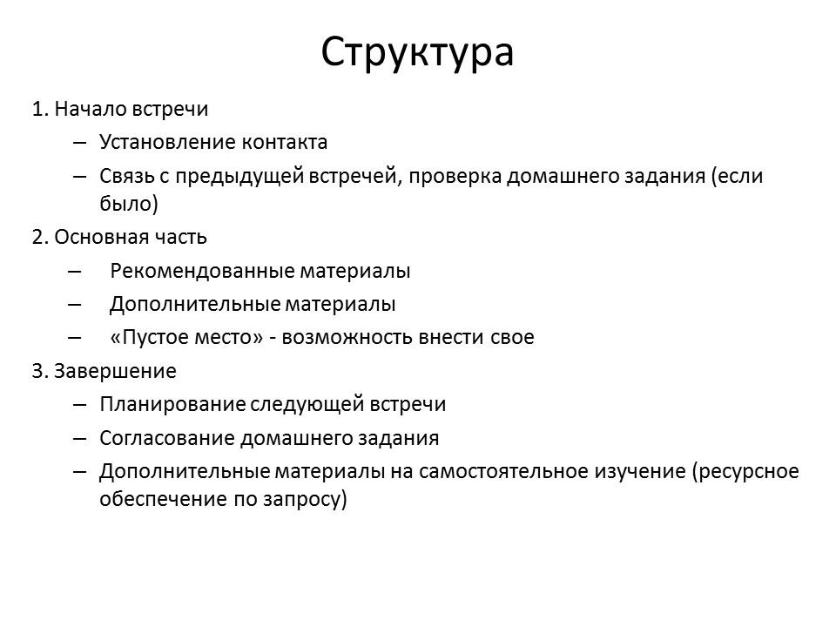

Slide 25
Формы работы с наставляемыми
Универсальные формы
Встречи, Беседа/обсуждение, Советы наставника, Разбор проблемы, Демонстрация вида педагогической работы, Совместная деятельность. | Групповые формы работы организация конкурсов, концертов, соревнований, воркшопы/ тимбилдинг ( для команд); организация образовательных тренингов и интенсивов, мозгового штурма; мастер-класс, педагогические мастерские/студии, игровые площадки, педагогический марафон; коллективное приглашение на мероприятия для появления новых знакомств и контактов; ролевые и педагогические игры; групповая работа над проектом; конференции; волонтерская или благотворительная деятельность.

Slide 26
7. Завершение наставничества
Цель: Рефлексия результатов наставничества
Задачи | Результат
1. Обобщение результатов работы конкретной пары/группы; -сбор обратной связи от участников; -организация и проведение финального мероприятия; -награждение лучших наставнических пар/групп; -тиражирование результатов в медиа; -формирование успешных кейсов, практик для дальнейшей работы. 2. Интеграция наставничества в образовательный процесс | Удовлетворенность от результатов и процесса наставнической работы Выбор лучших практик для тиражирования опыта Получение компетенций, необходимых для эффективного исполнения своих прямых профессиональных обязанностей не уровне требований профессионального стандарта, осознание смысла и характера своей профессиональной деятельности

Slide 27
ОЖИДАЕМЫЕ РЕЗУЛЬТАТЫ для участников
  знакомство новых работников с организацией, создание условий для их адаптации;
  преодоление профессионально-личностных кризисов;
  обеспечение полезного и перспективного обучения;
  выявление сильных сторон нового работника и оказание поддержки в их развитии;
  развитие умений и навыков, связанных с выполнением непосредственных задач;
  обеспечение равноправного общения со всеми;
  доступная презентация новаций и инноваций

Slide 28
ОЖИДАЕМЫЕ РЕЗУЛЬТАТЫ для организации
создание сообществ субъектов образовательной деятельности и благодарных выпускников, открытых к взаимодействию и изменениям;
вовлечение участников в жизнь образовательной организации;
большая открытость ОО, преодоление герметичности образовательного процесса;
формирование культуры наставничества, его ценностей и традиций;
улучшение психологического климата в ОО;
повышение социального и профессионального благополучия внутри ОО
и сотрудничающего с ними социума;
появление доп. возможностей и ресурсов для развития ОО (инвестиции, гранты);
формирование устойчивых связей с бизнесом, местным сообществом и с др. ОО

Slide 29
Наставник - это секретное оружие самых успешных людей планеты
Николай Латанский

Slide 30
Благодарю

